Slide 1
о
«Влияние факторов поликультурной среды на структуру профессионального общения специалистов
гостиничного дела»
Докладчик:
Дьячкова Наталия Александровна
Старший преподаватель
кафедры иностранных языков

Slide 2
«Если тебе ответили молчанием, это еще не значит, что тебе не ответили»
Сократ

Slide 3
Актуальность проблемы
Будущий специалист сферы гостеприимства
Геополитические, экономические, социальные факторы
Культурологические представления
Стереотипы и предубеждения
Жизненный опыт

Slide 4
Актуальность
Повышение требований к качеству подготовки будущих специалистов в сфере гостеприимства
Потребность в специалистах в гостеприимстве со знанием одного или более языков.
Потребность в специалистах, обладающих умением вести эффективную коммуникацию в профессиональной среде и выбирать приемлемый стиль делового общения в поликультурном пространстве.

Slide 5
Цель доклада
Описать структуру интегрированной программы по формированию коммуникативных компетенций в поликультурном пространстве для специалистов сферы гостеприимства.

Slide 6
Коммуникативные компетенции профессионального общения в поликультурной среде
Способность ориентироваться в системе общечеловеческих ценностей
Способность учитывать ценностные ориентации различных культурных, национальных особенностей
Способность руководствоваться этическими нормами
Способность уважать своеобразие иноязычной культуры
Способность преодолевать влияние стереотипов и предубеждений
Способность осуществлять межкультурный диалог и организовывать бесконфликтное общение в поликультурной профессиональной среде.

Slide 7
Структура профессионального общения
Вопрос № __
«___________________________»

Slide 8
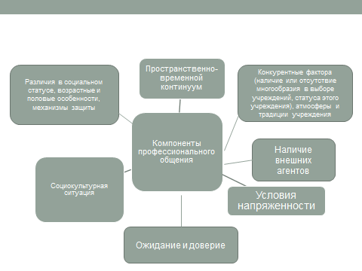
Среда профессионального общения специалиста сферы гостеприимства

Slide 10
Виды и законы риторики

Slide 11
Задание:
Подготовить самопрезентацию для собеседования на переход на новую должность (повышение).
Примечание: Уже многие сотрудники прошли собеседование и необходимо предположить, какие лучшие качества уже были предъявлены и ваша самопрезентация должна отличаться оригинальностью.

Slide 12
Структура профессиональной самопрезентации специалиста сферы туризма
Приветствие:
Фамилия, имя, отчество (или просто имя и отчество) обращающегося;
несколько приветственных слов; небольшой комплимент аудитории в целом или нескольким слушателям по отдельности;
основные детали биографии рассказчика
цель, с которой автор обращается к аудитории:
Род деятельности представляющегося в профессиональных обязанностях, компетенциях и навыках.
Образование рассказчика, связанное с целями выступления
Достижения, которые могут послужить мотиваторами .
Личные качества, значимые для аудитории и цели: физические, волевые, нравственные, эстетические, коммуникативные

Slide 13
Выразительные средства самопрезентации

Slide 14
Критерии экспертизы профессиональной самопрезентации
1 Ориентация в структуре самопрезентации на цели дальнейшего профессиональго общения
2. Соответствие лексикона тезаурусу профессии
3. Мотивация целевой аудитории к общению
4. Уместность и своевременность высказываний
5. Постановка вопросов
6. Проявления профессиональной индивидуальности, целостности
7. Целостность с точки зрения использования стилей риторики
8. Использование невербальных средств
9. Завершеность самопрезентации
10. Стимулирование обратной связи

Slide 15
Задание: Рекламное объявление
Выберите тип объявления в соответствие с типами риторики
Определите структуру объявления:
заголовок (слоган), текст, шрифт, изображение, цвет, свет и звук.
К основным принципам Д. Огилви относит следующие:
1. Стремитесь привлечь и удержать внимание.
2. Высказывайтесь просто.
3. Высказывайтесь интересно.
4. Высказывайтесь прямо.
5. Высказывайтесь утвердительно.
6. Руководствуйтесь здравым смыслом.
Убедитесь, что человек сможет понять основную мысль, которую вы хотите донести.
7. Будьте кратки.
8. Будьте оригинальны и непохожи на других.
9. Подчеркните факты и аргументы.
10. Говорите читателю, что он должен сделать.

Slide 16
Задание: Рекламное объявление

Slide 17
Выводы:
Овладение коммуникативными компетенциями в поликультурном профессиональном общении позволит будущим специалистам:
Избрать правильную стратегию построения межкультурного общения
Правильно и эффективно взаимодействовать в профессиональном с представителями разных культур

Slide 18
Спасибо за внимание!

Slide 19
о
«Влияние факторов поликультурной среды на структуру профессионального общения специалистов
гостиничного дела»
Докладчик:
Дьячкова Наталия Александровна
Старший преподаватель
кафедры иностранных языков

